Slide 1

iNGs_Geo ver. 11.70 prehľad noviniek od verzie 11.00
Pavel Bezák
iNGs Info Deň 2025
13. máj 2025 Bratislava a 20. máj 2025 Lipt. Mikuláš
Notes:
Verziu 11.00, jej vylepšenia od verzie 9.60, som prezentoval na iNGs Info Dni v máji 2023.

Slide 2


novinky
7 nových nástrojov
6 už exist. nástrojov bolo vylepšených
množstvo ďalších drobných zlepšení
Notes:
Prezentácie nových iNGs_Geo ver. 11.70 nástrojov som vyrobil v prostredí OCMPV 2024. Lebo PD už v Bentley ponuke nie je, najbližšie (funkčne aj cenovo) k PD je OCMPV.

Slide 3
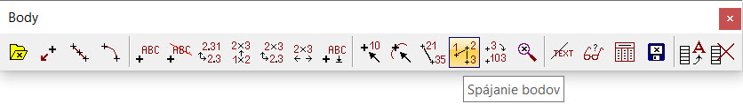
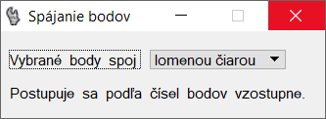
nástroj Spájanie bodov
spájanie iNGs_Geo bodov do línie
iNGs_Geo body zoskupené do výberovej množiny
postupne podľa čísiel bodov, v číslovaní môžu byť aj medzery...
Notes:
Tento nástroj pribudol vo verzii 10.30 ale keďže som ho doteraz neprezentoval...

Slide 4
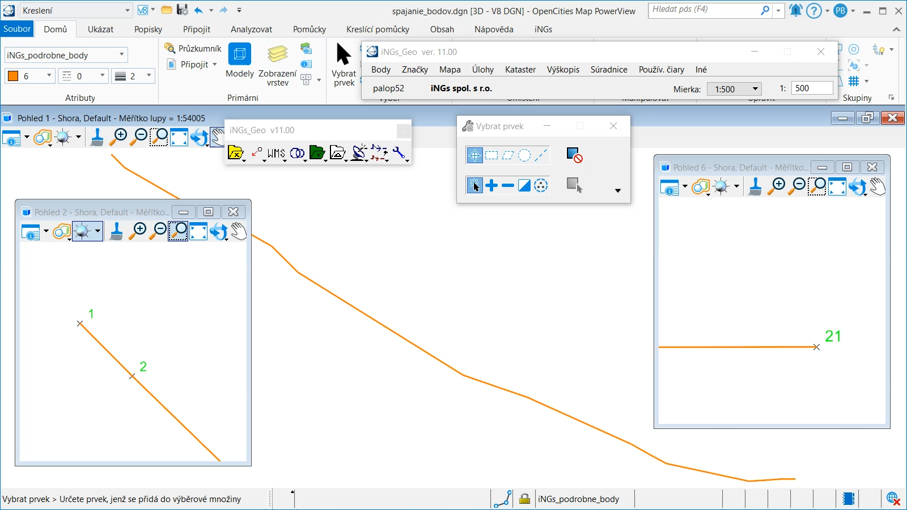

Slide 5
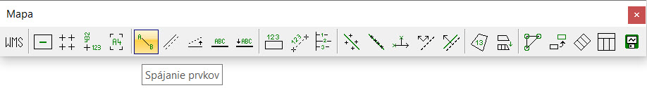

nástroj Spájanie prvkov
spájanie prvkov (Bunky, Texty alebo Body) do línie
prvky zoskupené do výberovej množiny
línia začne z prvku, ktorý sa nachádza najbližšie od miesta kde používateľ klikol
nástroj hľadá najbližší prvok (merané v rovine XY)...
Notes:
Tento nástroj pribudol vo verzii 10.30 ale keďže som ho doteraz neprezentoval...

Slide 6
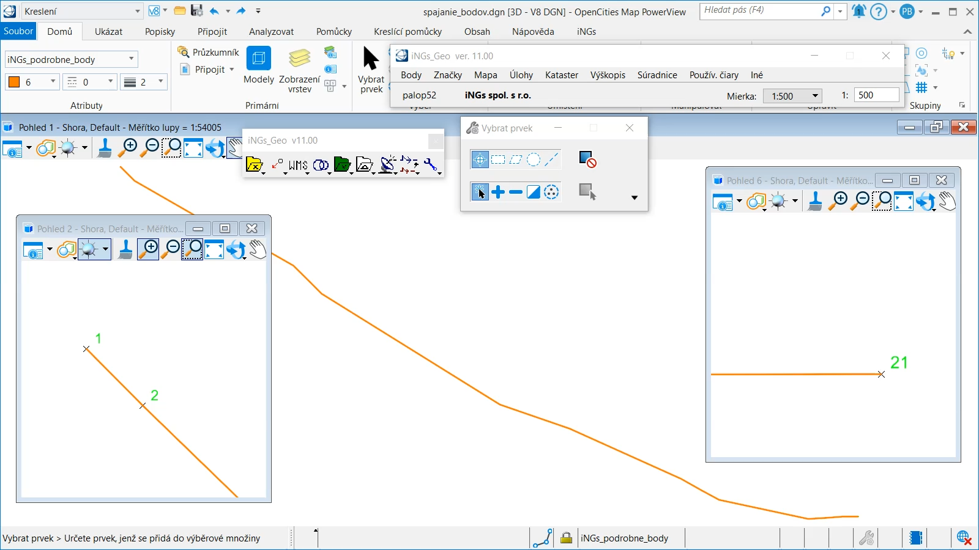

Slide 7
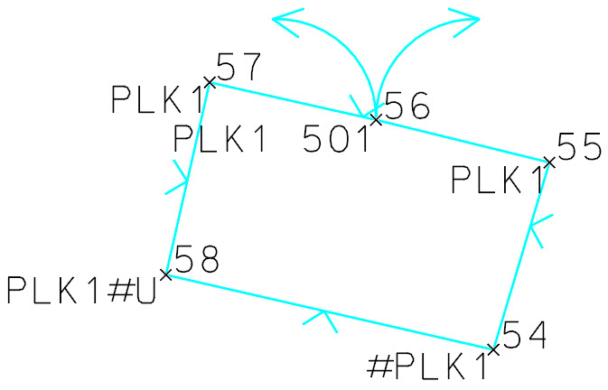
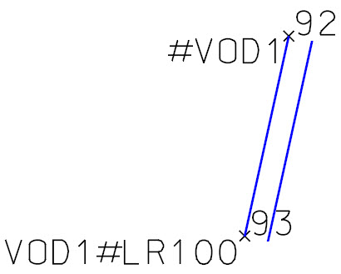

vylepšený nástroj Import bodov
podpora MGEO riadiacich kódov:
#U – Uzatvoriť
#D a #LD – Dopočítať
#R a #LR – Rovnobežne
možnosť vkladať líniové prvky aj s prioritou => v Prevodnej tabuľke kódov pribudol stĺpec Priorita

Slide 8
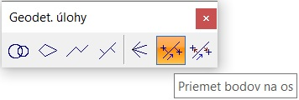
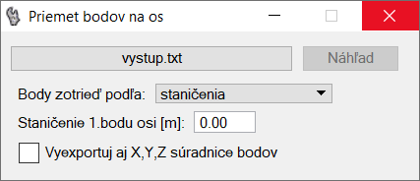
nový nástroj Priemet bodov na os
priemet iNGs_Geo bodov na os
výstupom je TXT súbor s údajmi:
  číslo bodu
  staničenie
  kolmica (vzdialenosť bodu od osi)
  delta Z (prevýšenie)
body v TXT súbor zotriedené podľa:
  staničenia
  čísla bodu
  vzdialenosti od osi...

Slide 9
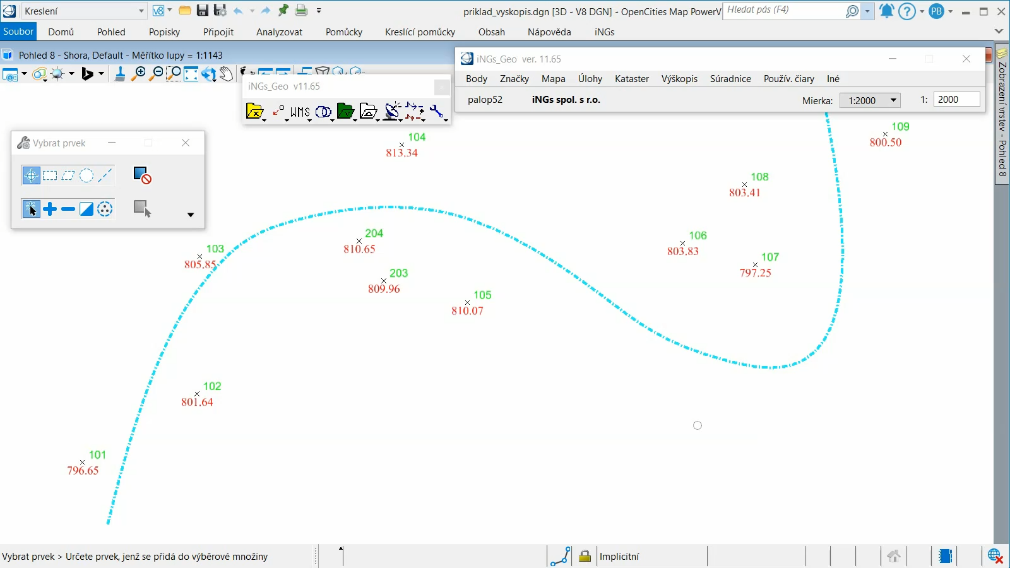

Slide 10
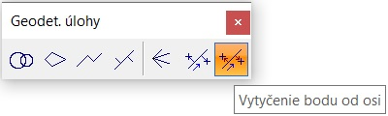
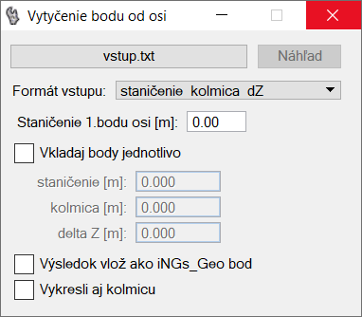
nový nástroj Vytýčenie bodu od osi
jednotlivo alebo v dávke (z TXT súboru)
vstupom sú údaje:
  číslo bodu (ak sa vkladá iNGs_Geo bod)
  staničenie
  kolmica (vzdialenosť bodu od osi)
  delta Z (prevýšenie)
TXT súbor má identický formát ako pri nástroji Priemet bodov na os...

Slide 11
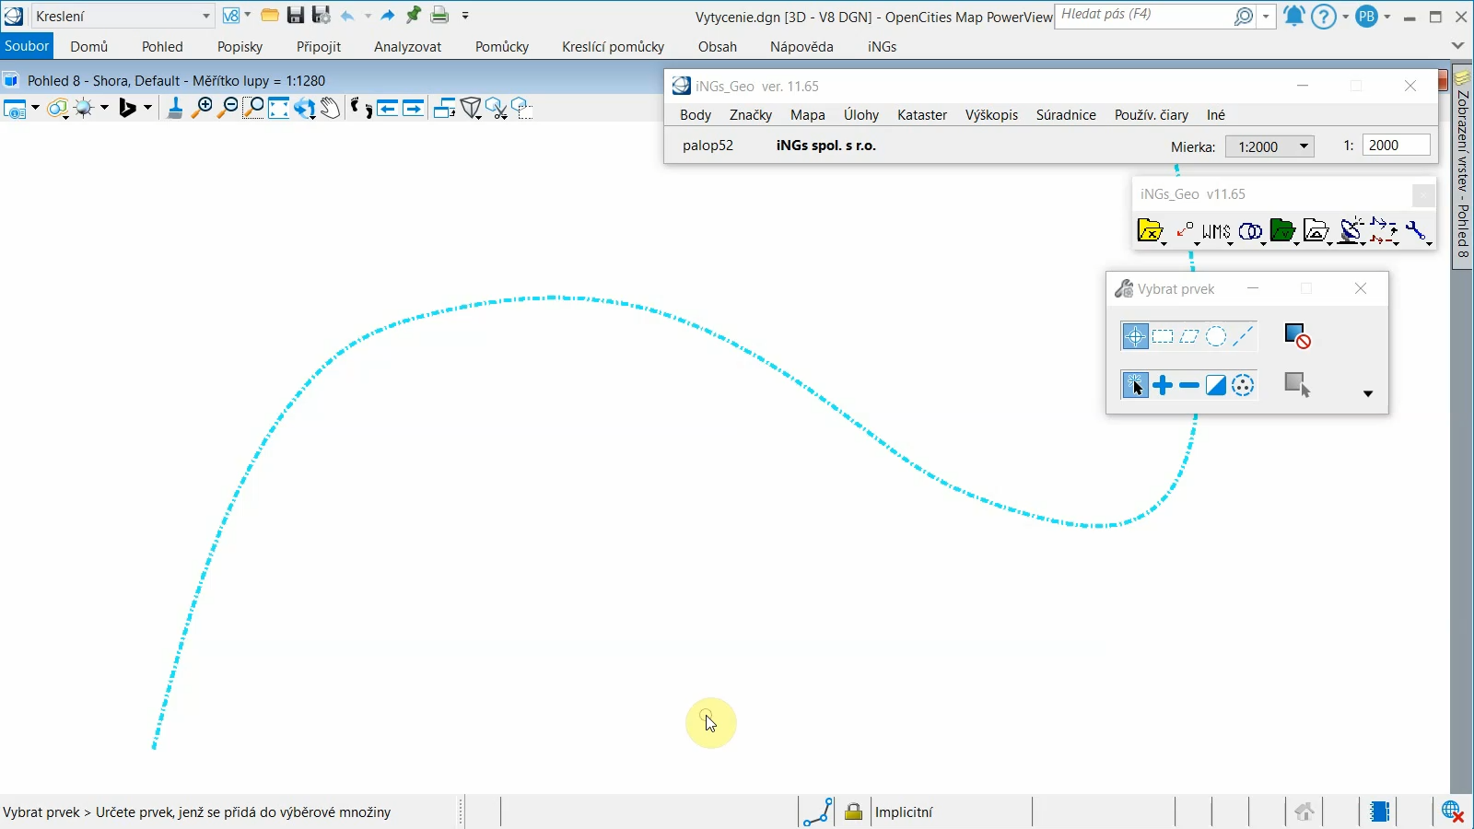

Slide 12
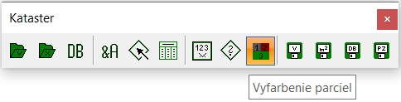
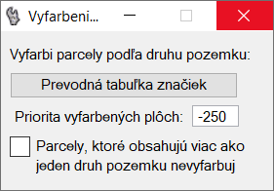
nový nástroj Vyfarbenie parciel
podľa značky druhu pozemku
priradenie farieb je v Prevodnej tabuľke značiek – TXT súbor, 3. stĺpec
nastavenie priority – aby farebná plocha neprekryla kresbu
všetky parcely v kresbe – bez obáv o rýchlosť spracovania
alebo len parcely vo výberovej množine...

Slide 13
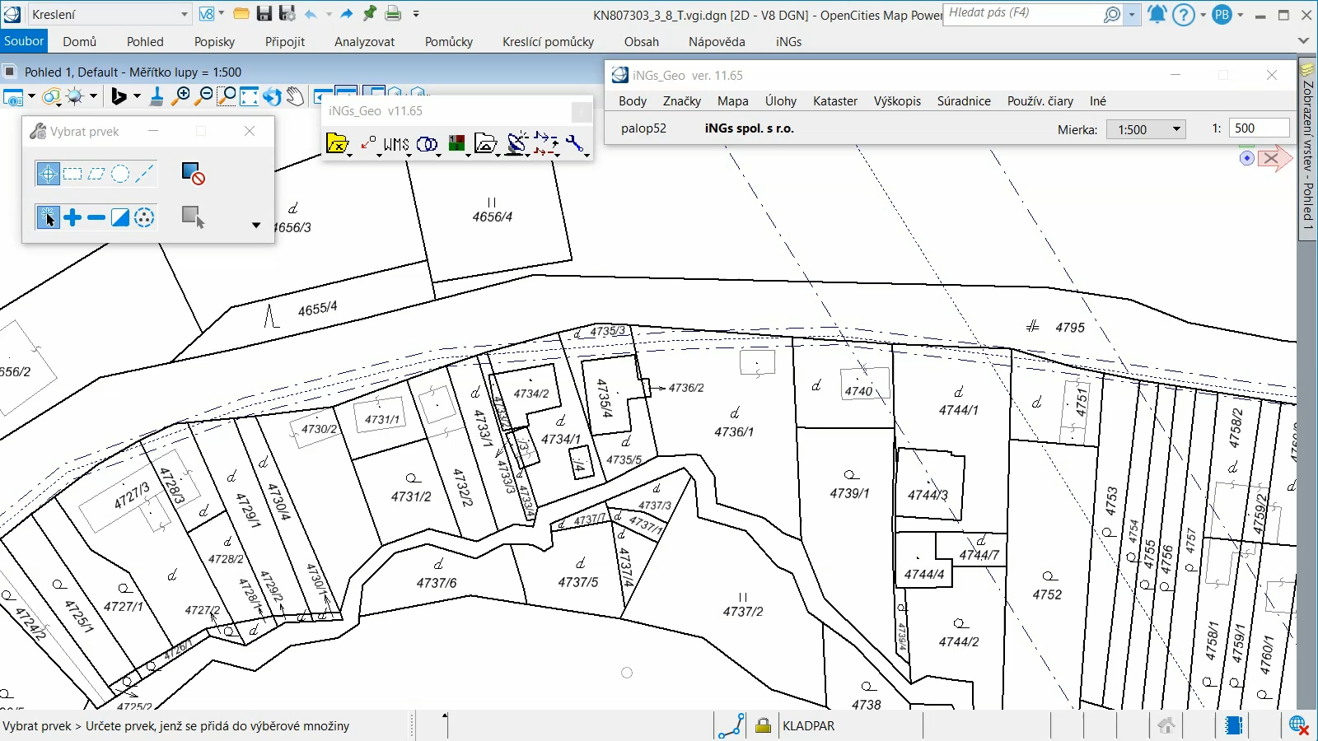

Slide 14
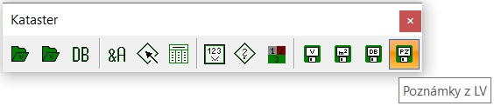
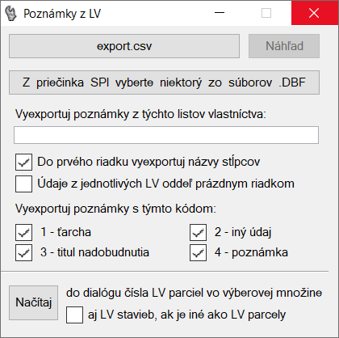
nový nástroj Poznámky z LV
poznámky z LV (jedného alebo viacerých) nástroj číta z pripojených SPI databáz
z registra C aj z registra E
do csv súboru sa zapisuje: Číslo LV, Poradové číslo vlastníka, Kód poznámky a Text poznámky
zadaním čísla LV alebo čísla LV z parciel vo výberovej množine...
Notes:
Chceme zistiť bližšie info o parcele č. 4830/2
Nástroj "Info z batabázy" nám poskytne info napr. o: vlastníkovi, výmere, č. LV atď.
Nástroj "Poznámky z Listu Vlastníctva" nám môže poskytnúť ďalšie info, napr.: titul nadobudnutia.
Do súboru export.csv môžeme nahliadnuť cez Náhľad.
Ak by sme mali záujem aj aj o ďalšie info, napr. info o ťarche, necháme súbor export.csv vytvoriť ešte raz.
Teraz by však už pre zobrazenie jeho obsahu bolo vhodnejšie použiť apl. Excel.

Slide 15
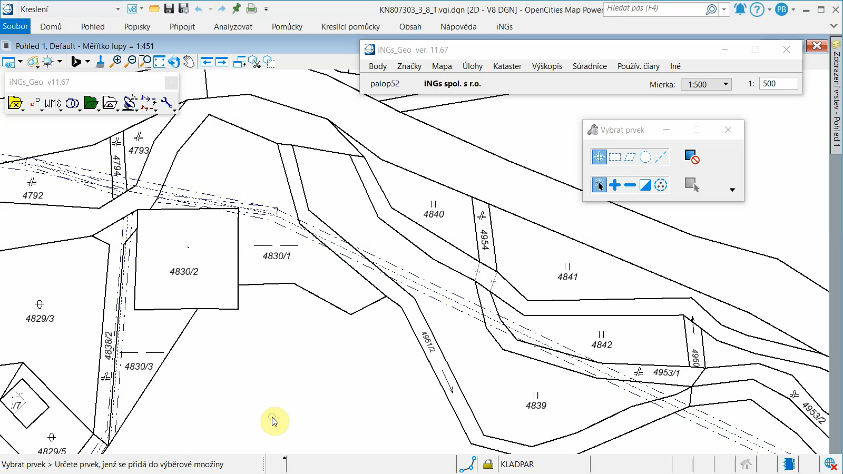

Slide 16
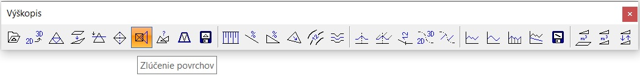
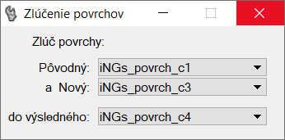
nový nástroj Zlúčenie povrchov
Výsledný povrch = Nový povrch je doplnený trojuholníkmi Pôvodného povrchu
každý z povrchov môže obsahovať max. 2^20 = 1 048 576 trojuholníkov...

Slide 17
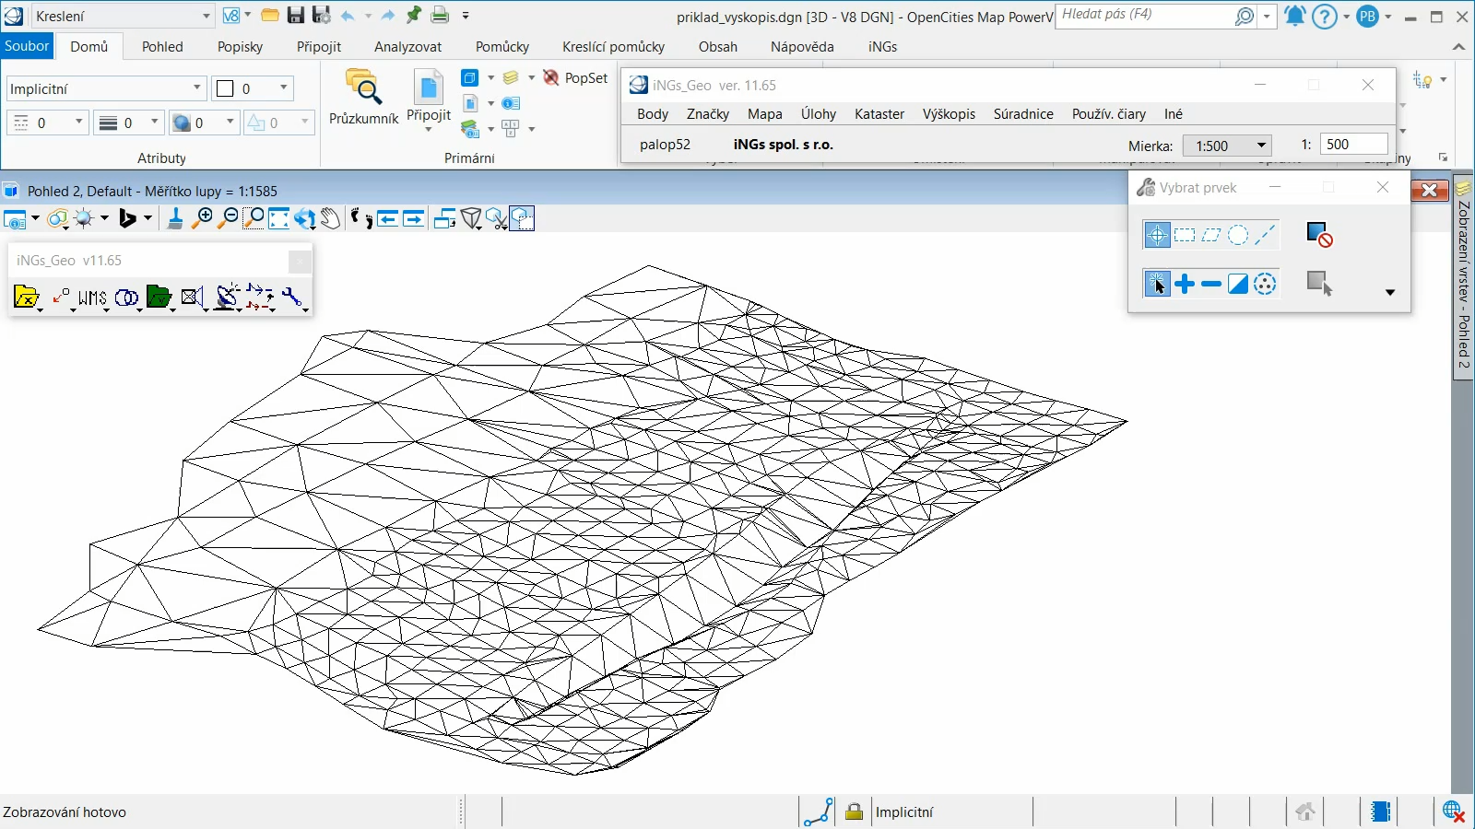

Slide 18
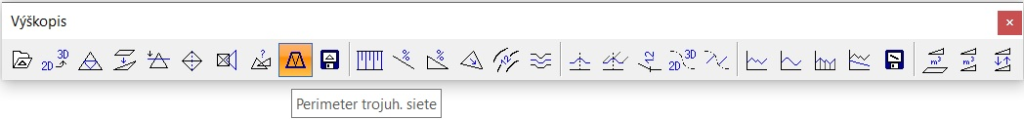
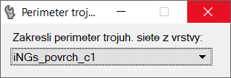
nový nástroj Perimeter trojuholníkovej siete
zakreslia sa aj otvory, ak existujú
grafické atribúty perimetra (a otvorov) sa nastavia podľa aktívnych atribútov
pracuje rýchlo aj s veľkou trojuhol. sieťou (100ky tisíc trojuh.)...

Slide 19
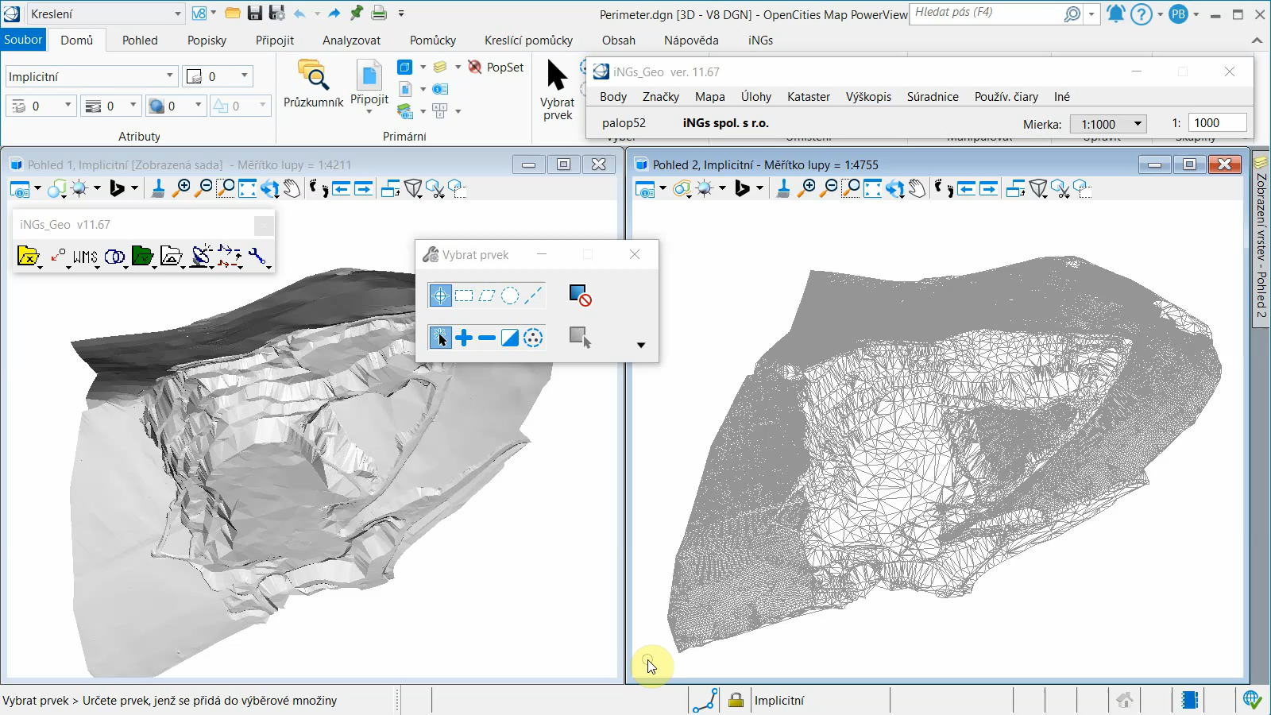

Slide 20
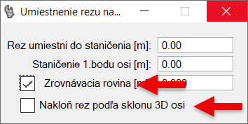
vylepšený nástroj Umiestnenie rezu na os
pribudol prepínač Zrovnávacia rovina
možnosť použiť priamo 3D os => nie je potrebné zadávať zrovnávaciu rovinu
pribudol prepínač Nakloň rez podľa sklonu 3D osi
rez je možné na os umiestniť naklonený podľa pozdĺžneho sklonu 3D osi...
Notes:
V kresbe máme projektovanú os, ktorá je vykreslená v 2D v rovine XY Z=0.
V kresbe máme tiež zamerané hrany cestného telesa ktoré sú vykreslené v 3D, jednou z 3D čiar je aj zameraná 3D os komunikácie.
V kresbe je tiež viacero priečnych rezov. Úlohou je umiestniť priečne rezy do priestoru. Vylepšený nástroj toto dokáže dvoma spôsobmi:
pri prvom je treba pre každý rez zadať zrovnávaciu rovinu a potom identifikovať 2D projektovanú os,
pri druhom spôsobe stačí identifikovať 3D os, zrovnávaciu rovinu zadávať netreba.

Slide 21
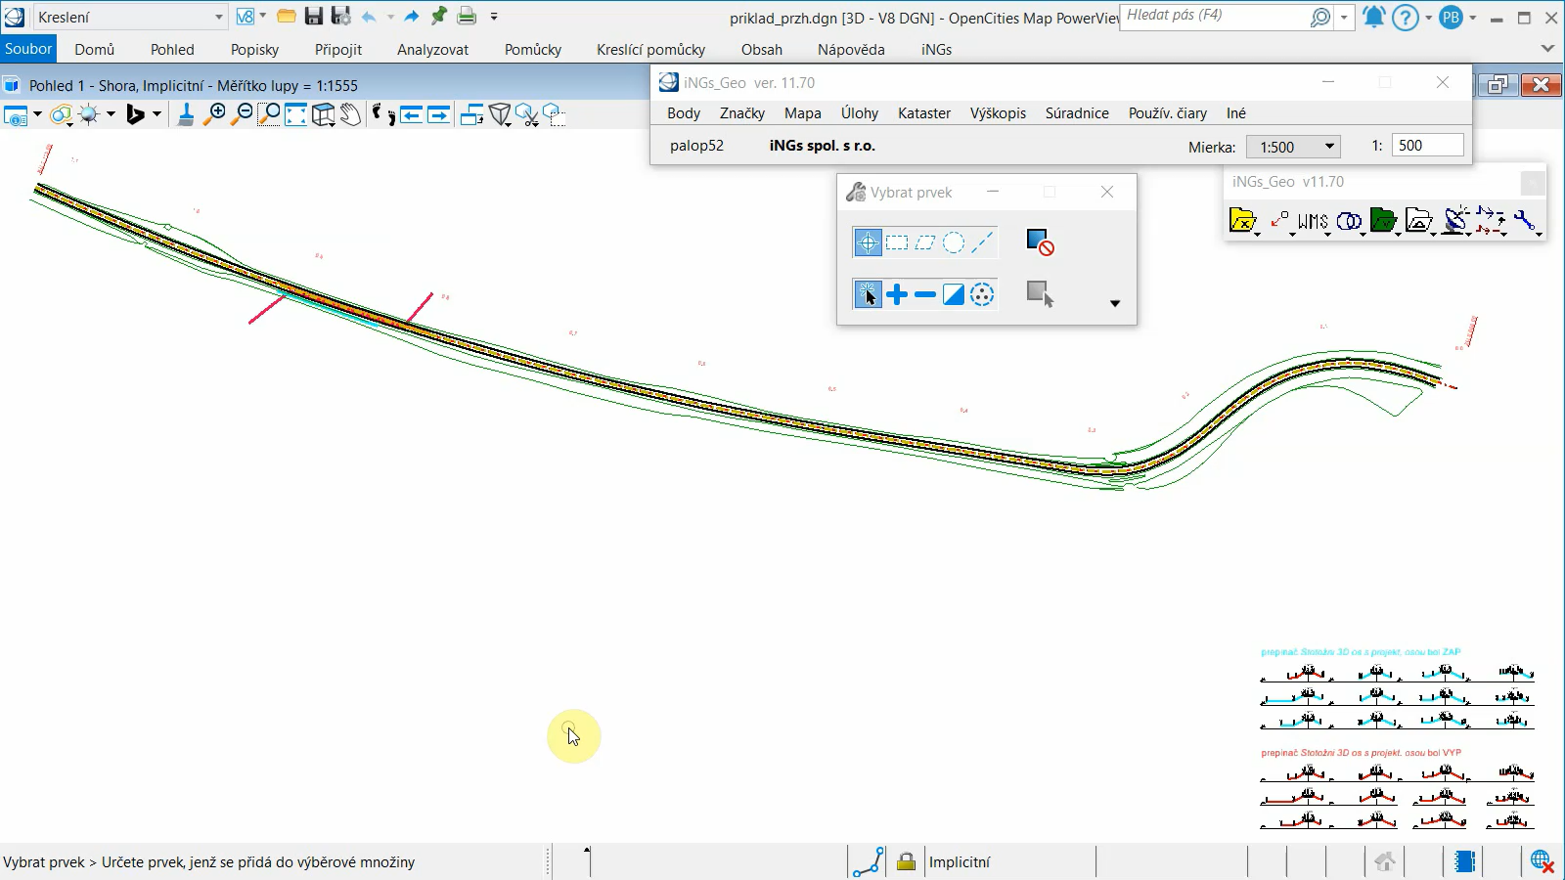

Slide 22
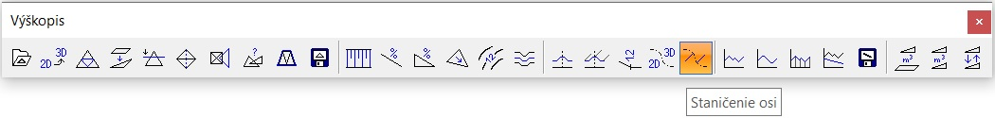
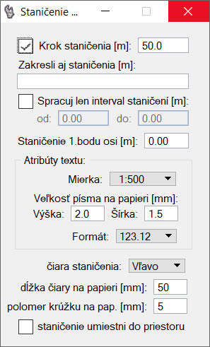
nový nástroj Staničenie osi
os - ľubovoľný líniový prvok
staničenie vykreslené v rovine XY Z=0 alebo v priestore
zmena orientácie línie...

Slide 23
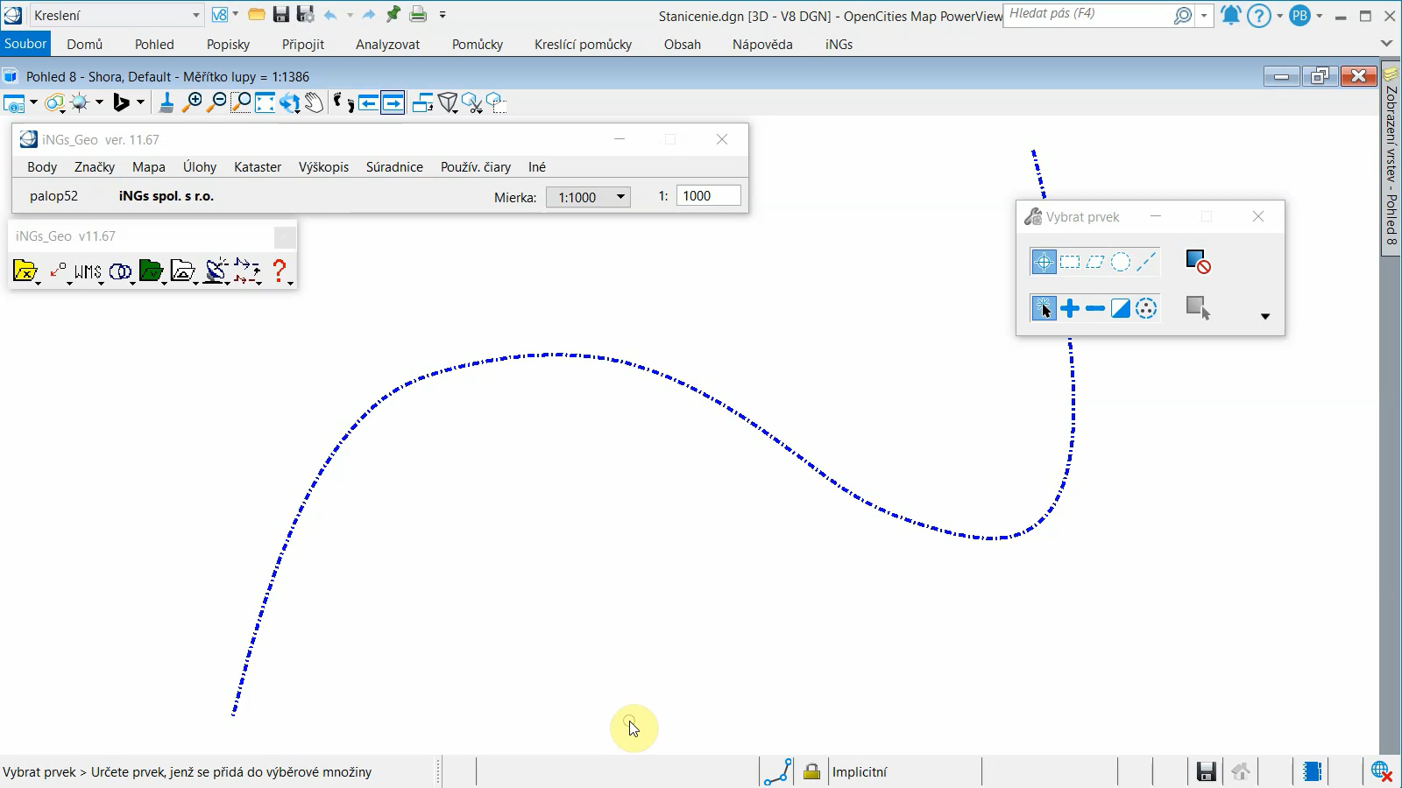

Slide 24
zvýšenie limitov
zvýšenie počtu spracovávaných trojuholníkov nástrojmi:
Kontrola trojuholníkovej siete
Kubatúra medzi povrchmi
Porovnanie povrchov
Import/export z/do LandXML
na 2^20 = 1 048 576
v nástroji Trojuholníková sieť je zvýšený počet spracovávaných bodov na 2^17 (131 072) a hrán na 2^16 (65 536)

Slide 25
licencovanie iNGs_Geo
trvalá, časovo neohraničená licencia
licencia na 1 rok
upgrade trvalej licencie
ročné predplatné k aktuálnej verzii licencie
iNGs_Geo komplet – spolu s licenciou apl. MSet
pre 32 bit prostredie V8 a pre 64 bit prostredie CE, 2023, 2024
MicroStation, OpenCities Map PowerView, OSD, ORD, ORLD...
www.ings.sk/produkt/ings_geo
Notes:
Verzia 11.70 bude dostupná v priebehu mesiaca jún 2025.
Info bude na iNGs web stránke a existujúcich používateľov budem info aj emailom.

Slide 26
Ďakujem za pozornosť

